Slide 1

웹프로그래밍 중간과제
웹 프로그래밍 프로젝트 기획서
-건강 관리 웹페이지-
지도교수 : 이 순 용
학과 : 행정학전공
학번 : 2016110838
이름 : 홍서이

Slide 2
Version History
Date | Version | 내용 | Page | 총 page | 작성자
2022.05.08. | 0.1.1 | 사이트 구조 및 목적 브레인스토밍 | 1 | 1 | 홍서이
 | 0.1.2 | SITEMAP, UI Layout 작성 | 3~5 | 5 | 홍서이
2022.05.12. | 0.1.3 | Main UI page 설계 추가 | 6 | 6 | 홍서이
2022.05.13. | 0.1.4 | 메인 메뉴, 운동 페이지 설계 추가 | 7,8 | 8 | 홍서이
2022.05.14. | 0.1.5 | 식단, 수면 페이지 설계 추가 | 9,10 | 10 | 홍서이
2022.05.15. | 0.1.6 | Profile 페이지, footer 설계 추가 | 11,12 | 1 | 홍서이
2022.06.10. | 0.1.7 | 각 페이지 기본구조 설계 |  |  | 홍서이
2022.06.11. | 0.1.8 | 페이지 내 input박스 설계 |  |  | 홍서이
2022.06.12. | 0.1.9 | 페이지 기능 구현 |  |  | 홍서이

Slide 3
SITEMAP
건강관리 홈페이지
식단
운동
수면
Profile
목표 섭취 칼로리
운동 선택
목표 수면 시간
나의 건강관리 상태 점수
일일 영양소 섭취량
소비 칼로리
취침 시간
전체 건강관리 현황
에너지 섭취 캘린더
기상 시간
전체 수면 시간

Slide 4
UI Layout HOME
Main Menu area
Service providing Area

Slide 5
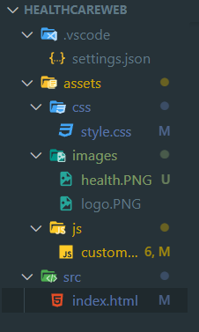
UI Layout HOME
메인 메뉴
HOME
Diet
Exercise
sleep
profile

Slide 6
프로젝트 | 건강관리 웹페이지 Main ui 설계서 |  |  | 화면명 | Main – nav 메뉴 영역 |  | 문서명 | 스토리보드
단계 | 설계 | 날짜 | 2022. 05. 07. |  | 버전 | 0.1.4 | 작성자 | 홍서이
Nav ul 로 메뉴 구현

Slide 7
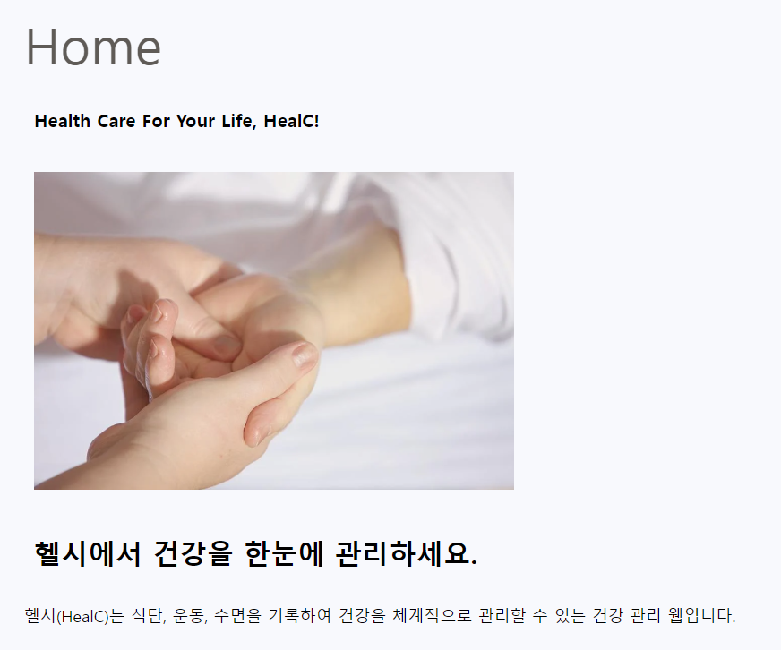
프로젝트 | 건강관리 웹페이지 Main ui 설계서 |  |  | 화면명 | Main – home |  | 문서명 | 스토리보드
단계 | 설계 | 날짜 | 2022. 05. 07. |  | 버전 | 0.1.4 | 작성자 | 홍서이

Slide 8
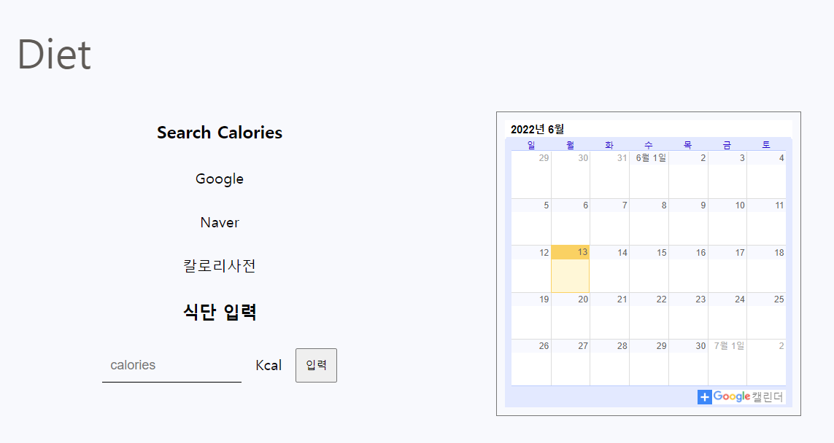
프로젝트 | 건강관리 웹페이지 Main ui 설계서 |  |  | 화면명 | Main – diet 영역 |  | 문서명 | 스토리보드
단계 | 설계 | 날짜 | 2022. 05. 07. |  | 버전 | 0.1.4 | 작성자 | 홍서이
Google 캘린더 삽입
Ul a 이용
버튼 클릭시 alert창

Slide 9
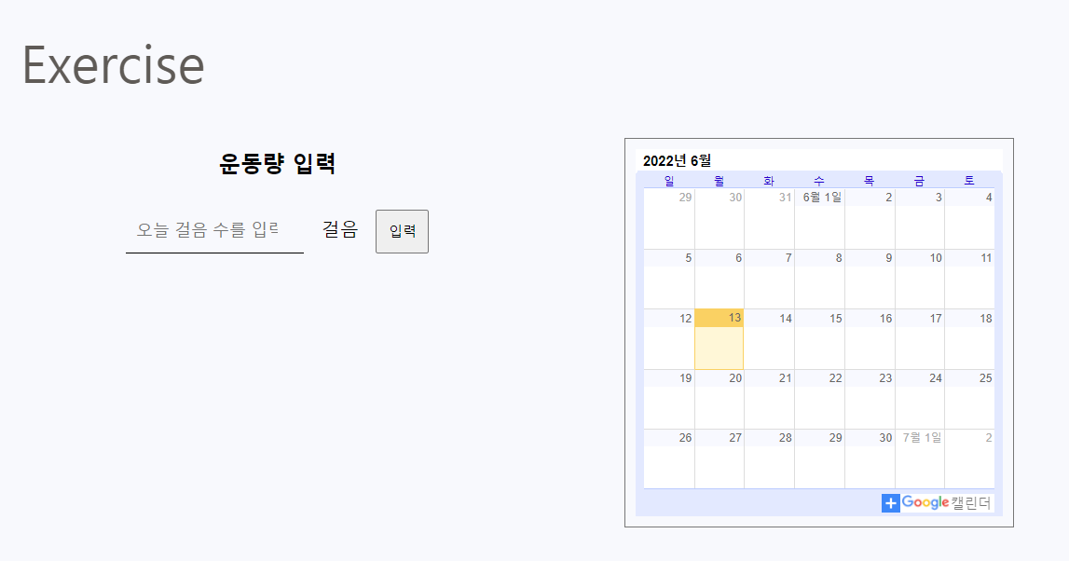
프로젝트 | 건강관리 웹페이지 Main ui 설계서 |  |  | 화면명 | Main – exercise 영역 |  | 문서명 | 스토리보드
단계 | 설계 | 날짜 | 2022. 05. 07. |  | 버전 | 0.1.4 | 작성자 | 홍서이
버튼 클릭시 alert창

Slide 10
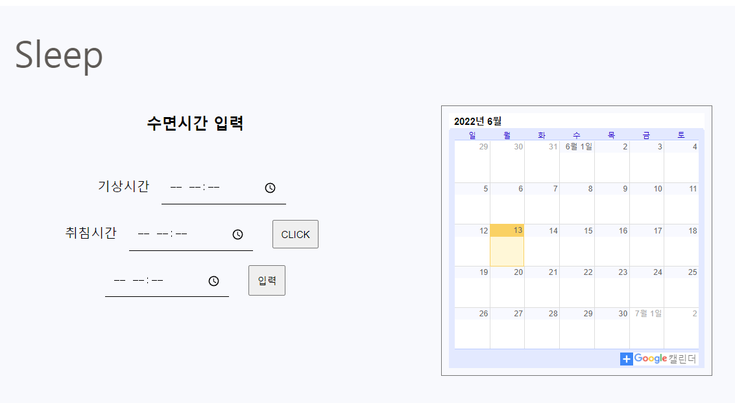
프로젝트 | 건강관리 웹페이지 Main ui 설계서 |  |  | 화면명 | Main – sleep 영역 |  | 문서명 | 스토리보드
단계 | 설계 | 날짜 | 2022. 06.12. |  | 버전 | 0.1.4 | 작성자 | 홍서이
제이쿼리 이용해
CLICK 버튼 클릭시
수면시간 자동 계산

Slide 11
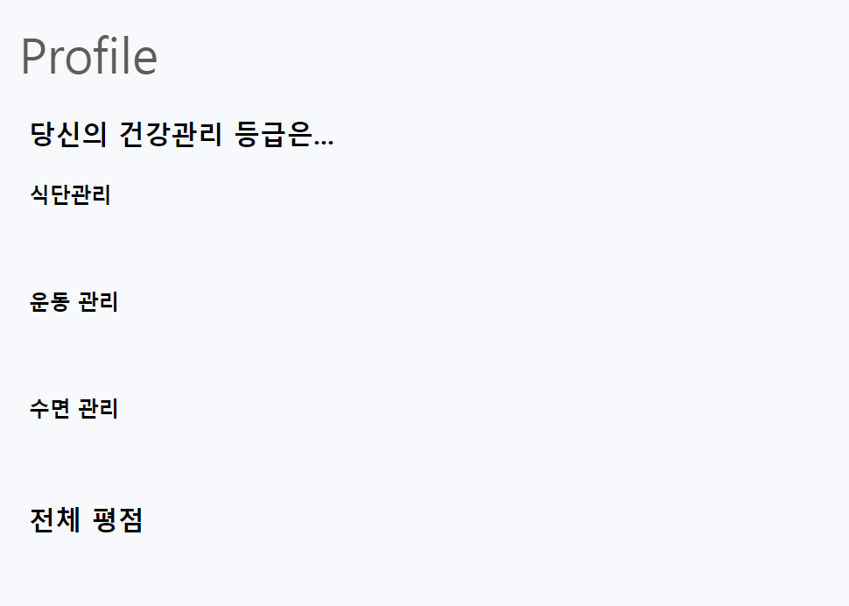
프로젝트 | 건강관리 웹페이지 Main ui 설계서 |  |  | 화면명 | Main – profile 영역 |  | 문서명 | 스토리보드
단계 | 설계 | 날짜 | 2022. 06. 02. |  | 버전 | 0.1.4 | 작성자 | 홍서이
Function 이용해
입력값 별로 다른 결과 출력

